Slide 1

MARI BERCERITA
Cerita Imajinasi
Bahasa Indonesia Kelas XI
"Imajinasi adalah awal dari semua cerita besar."

Slide 2
Tujuan Pembelajaran
Setelah mengikuti pembelajaran, peserta didik mampu:
Menemukan pesan cerita
Memahami pengertian cerita imajinasi
Menjawab soal literasi tentang cerita imajinasi dengan tepat
Mengidentifikasi unsur cerita
Menganalisis struktur cerita

Slide 3

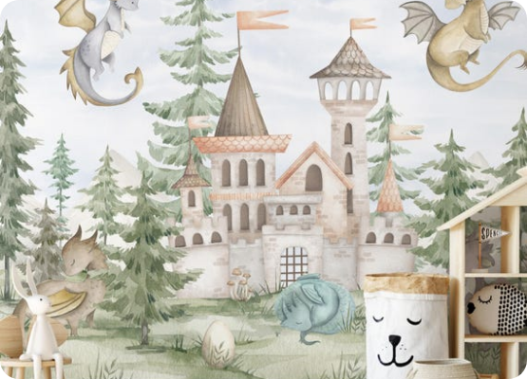
Apersepsi
Mari Membayangkan...
Pernahkah kalian membayangkan dunia yang tidak pernah ada?
Apa yang akan terjadi jika manusia bisa berbicara dengan pohon?

Slide 4
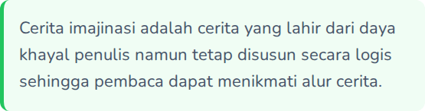
Apa itu Cerita Imajinasi?
Pengertian
Ciri-ciri
Tokoh unik
Latar tidak biasa
Peristiwa hasil imajinasi
Memiliki konflik
Tetap memiliki amanat

Slide 5









Mengapa Kita Belajar Cerita Imajinasi?
Melatih kreativitas
Mengembangkan
berpikir
Meningkatkan
literasi membaca
Memahami pesan
kehidupan
Kemampuan
analisis AKM

Slide 6




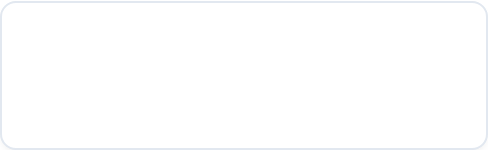
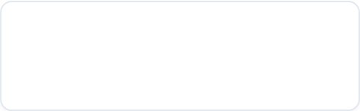
Unsur Pembangun Cerita
Tokoh
Penokohan
Latar
Alur
Sudut Pandang
Konflik
Tema
Amanat

Slide 7

Penjelasan Unsur Cerita
Unsur | Fungsi
Tokoh | Pelaku yang menjalankan cerita
Penokohan | Sifat atau watak yang dimiliki tokoh
Latar | Tempat, waktu, dan suasana terjadinya cerita
Alur | Rangkaian atau jalannya peristiwa cerita
Konflik | Masalah utama yang dihadapi tokoh
Tema | Ide pokok yang mendasari cerita
Amanat | Pesan moral yang ingin disampaikan penulis

Slide 8



Struktur Cerita Imajinasi
1. Orientasi
Pengenalan tokoh, latar, dan arah cerita. (Awal mula)
2. Komplikasi
Mulai munculnya masalah hingga masalah memuncak (klimaks).
3. Resolusi
Penyelesaian masalah dari konflik yang terjadi.
4. Koda
Bagian akhir yang berisi pesan moral. (Opsional/tidak harus ada)

Slide 9
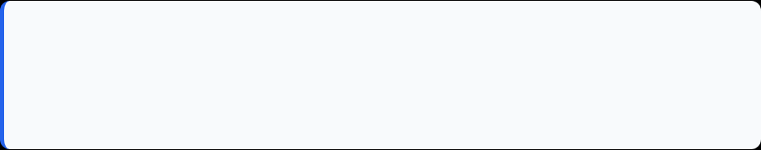



Contoh Struktur dalam Cerita
Alya, seorang gadis kecil yang selalu ingin tahu, menemukan sebuah pintu tersembunyi di balik lemari tuanya yang ternyata menuju negeri awan.
Orientasi
Komplikasi
Di negeri itu gelap gulita. Alya diberi tugas berat: ia harus menyelamatkan matahari yang dicuri oleh penyihir bayangan.
Dengan kecerdikannya memantulkan cahaya dari cermin kecil miliknya, penyihir itu lari ketakutan. Matahari pun berhasil kembali bersinar.
Resolusi
Meskipun kita merasa kecil, keberanian dan kecerdikan selalu membawa harapan bagi banyak orang.
Koda

Slide 10
Kebahasaan Cerita Imajinasi
Dalam menulis atau menganalisis cerita imajinasi, perhatikan penggunaan unsur kebahasaan berikut:
Kalimat langsung: "Tolong aku!" teriak peri itu.
Kata kerja aksi: (melompat, berlari, membaca)
Kata penghubung waktu: (kemudian, seketika, tiba-tiba)
Kata sifat: (indah, gelap, menakutkan, ajaib)
Majas: Terutama personifikasi atau hiperbola untuk mendramatisir cerita.
Dialog: Percakapan antartokoh

Slide 11




Contoh Kutipan & Analisis
Raka mengayunkan tongkat kayunya ke arah kabut tebal di Hutan Bisikan, tepat saat bulan purnama muncul. Tiba-tiba, bayangan raksasa bermata merah menghadangnya, mencegah Raka mengambil ramuan penyembuh untuk desanya. "Kau takkan bisa lewat!" geram bayangan itu.

Slide 12
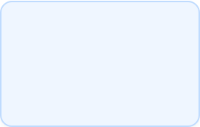



Mari Analisis Bersama
Berdasarkan kutipan sebelumnya, mari kita jawab pertanyaan berikut:
1. Siapa tokohnya?
2. Apa konfliknya?
3. Bagaimana latarnya?
4. Apa kemungkinan amanatnya?

Slide 13


Manfaat Membaca Cerita Imajinasi
Meningkatkan kreativitas: Membuka pikiran terhadap hal-hal baru.
Mengembangkan empati: Merasakan perjuangan tokoh fiktif.
Melatih pemecahan masalah: Melihat bagaimana tokoh menyelesaikan konflik yang mustahil.
Menambah kosakata: Mengenal bahasa deskriptif dan majas.
Melatih berpikir kritis: Menghubungkan logika di dalam dunia yang tidak logis.

Slide 14





Tips Menjawab Soal Literasi
Baca Judul &
Skimming
Kenali
Tokoh
Temukan
Konflik
Cari Bukti
pada Teks
Pilih
Jawaban

Slide 15
Trik Menjawab Soal AKM
Semua jawaban harus ada buktinya pada teks, bukan asumsi.
Baca ulang pertanyaan dengan teliti (perhatikan kata 'kecuali', 'paling tepat').
Tandai kata kunci pada pertanyaan sebelum mencari di teks.
Jangan menjawab berdasarkan pengalaman atau opini pribadi.
Eliminasi pilihan ganda yang informasinya berlawanan dengan teks.

Slide 16








Kesalahan yang Sering Dilakukan
Menebak Jawaban
Tidak Tuntas
Tertukar Konsep
Terkecoh Pengecoh
Memilih tanpa mencari bukti di paragraf.
Tidak membaca seluruh teks secara komprehensif.
Bingung membedakan antara 'Tema' dan 'Amanat'.
Memilih jawaban yang kalimatnya "terlihat benar" padahal tidak relevan.

Slide 17
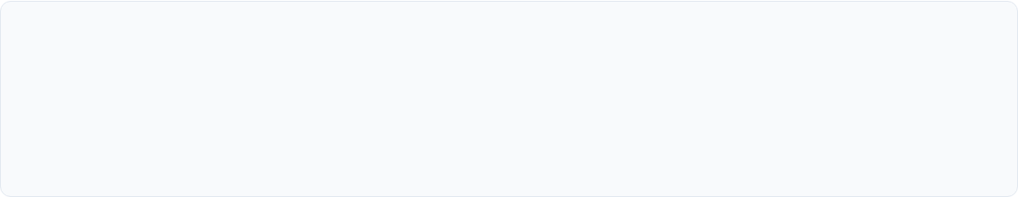
Latihan Cepat (Siapkan Catatan!)
Bacalah teks berikut: Di ujung kota mekanik, Elara menemukan benih tanaman yang langka. Kota itu melarang segala hal organik karena dianggap merusak mesin. Elara menyembunyikan benih itu di ruang bawah tanahnya dan menyiraminya dengan tetesan air AC. Ketika benih itu tumbuh menjadi pohon kecil bercahaya, para penjaga patroli mencium aroma segar dan mendobrak masuk. Elara harus memilih: menyerahkan pohon itu untuk dihancurkan, atau mempertaruhkan nyawanya dengan lari membawa pohon tersebut ke luar kubah kota.
Pilihlah 2 pernyataan yang benar berdasarkan teks (PG Kompleks):
A. Konflik utama cerita adalah antara Elara dan tanaman yang ditanamnya.
B. Latar tempat cerita ini adalah sebuah kota yang didominasi oleh mesin.
C. Tindakan Elara menanam benih melanggar aturan kota mekanik.
D. Penjaga patroli datang karena melihat cahaya dari pohon Elara.

Slide 18




Refleksi
Hari ini saya belajar...

Slide 19


Image Sources
https://i.etsystatic.com/30768998/r/il/9b084f/6784870578/il_570xN.6784870578_rwpm.jpg
Source: www.etsy.com
https://static.vecteezy.com/system/resources/previews/043/535/456/non_2x/cat-reading-a-book-black-and-beige-kitten-wearing-glasses-and-holding-a-book-celestial-galaxy-fantasy-aesthetic-vintage-retro-drawing-for-cats-and-book-lovers-minimalist-illustration-shirt-print-vector.jpg
Source: www.vecteezy.com

